Slide 1
Floreal Paris
Гареев Самир, 2025 г.
Флористический ВоркШоп

Slide 2
Введение
Как я пришёл к созданию флористического ВоркШопа Floreal Paris?
Базовая Терминология

Slide 3
Актуальность, цель проекта
Многие в наше время желают заняться флористической предпринимательской деятельностью, но им тяжело размещать свои объявление в интернете.
Проект Floreal Paris должен помочь индивидуальным предпринимателям с публикацией объявлений на своём веб-сервисе. А простые потребители могут приобрести у них товар

Slide 4
Термин "Флористика"
Флористика – это искусство создания цветочных композиций и аранжировок, а также отрасль, изучающая состав и распространение растительности на определенной территории. Флористический термин, таким образом, может относиться к терминам, используемым в области флористики как искусства или науки.

Slide 5

Понятие "ВоркШоп"?
В рамках данного проекта термин "WorkShop" (с английского "мастерская") используется для обозначения основной концепции проекта. Под этим термином подразумевается платформа, позволяющая множеству пользователей публиковать свои цветочные композиции для последующей реализации как на условиях продажи, так и по индивидуальным заказам.
(Данное изображение было сгенировано с помощью YandexArt 2.7)

Slide 6
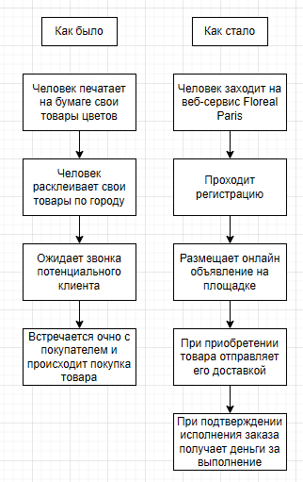
Как было и как стало

Slide 7






Компоненты проекта (Тех. Стэк)
Django 5.2.3
PostgreSQL
Django-imagekit + Django ImageField
Django Templates + Bootstrap 5
FontAwesome
Fetch API + JSON‑эндпойнты (AJAX‑интерактив)
Pillow
UUIDField
Система контроля версий (GIT)
Среды разработки (IDE): PyCharm Comm. Edition(BackEnd),
WebStorm (Frontend)

Slide 8

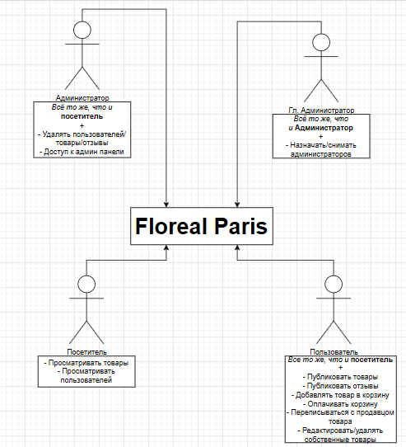
Схема ролей

Slide 9
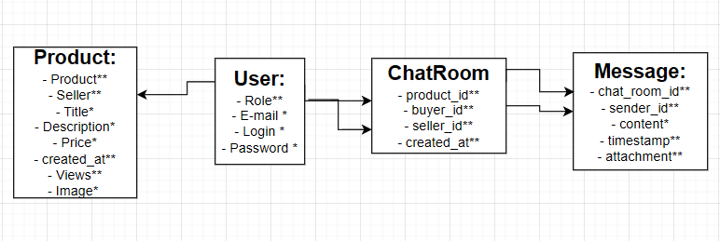
Схема моделей

Slide 10
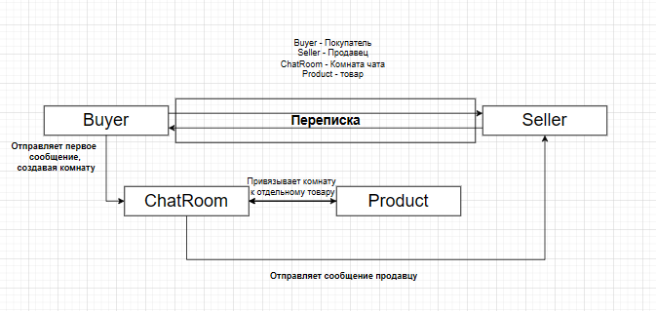
Коммуникация (Чат румы по товару)

Slide 11
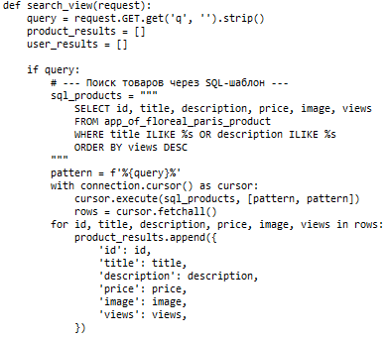
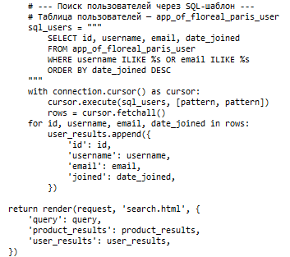
Как работает поисковая строка?
Интересный фрагмент кода

Slide 12
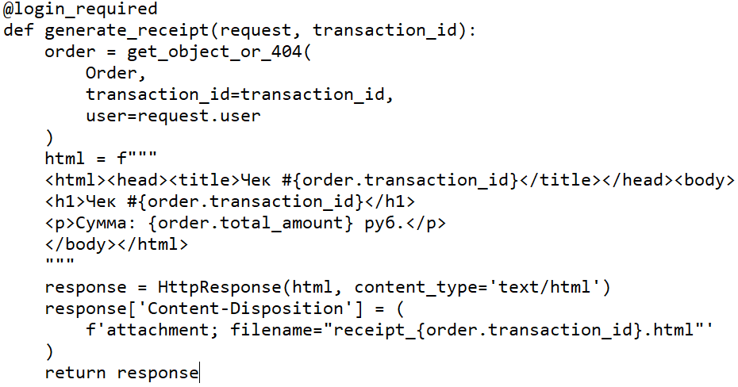
Генерация чека
Интересный фрагмент кода

Slide 13
Фичи
Липовая оплата (80%/20%)
Кастомная админ-панель в стиле 90-ых
Чат между пользователями по конкретному товару
Генерация UUID для чеков при оплате
AJAX Запросы
Адаптация под мобильные интерфейсы

Slide 14
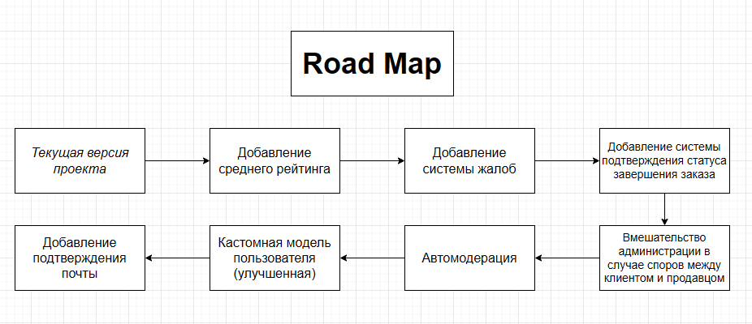
Road Map

Slide 15
